Slide 1


ГЛОБАЛИЗМ КАК УГРОЗА РОССИИ

Slide 2
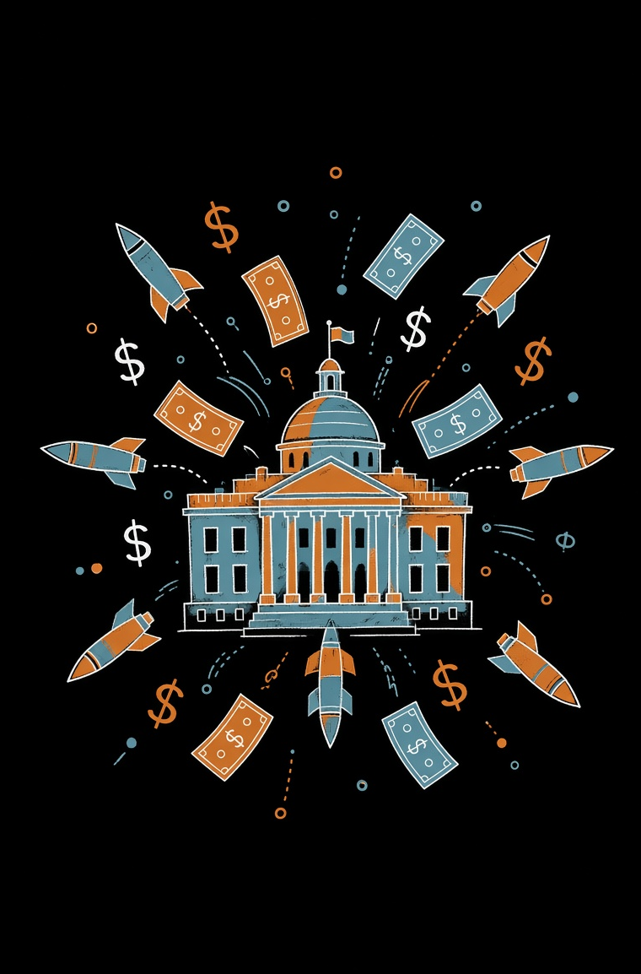
Глобализм как угроза России
01
Под прицелом
Почему Россия оказалась под прицелом глобалистов.
02
Глобализация vs глобализм
В чём принципиальная разница между этими понятиями.
03
Угрозы
Экономические, политические и ценностные угрозы.
04
История и вызовы
Исторические примеры противостояния и внутренние вызовы.

Slide 3
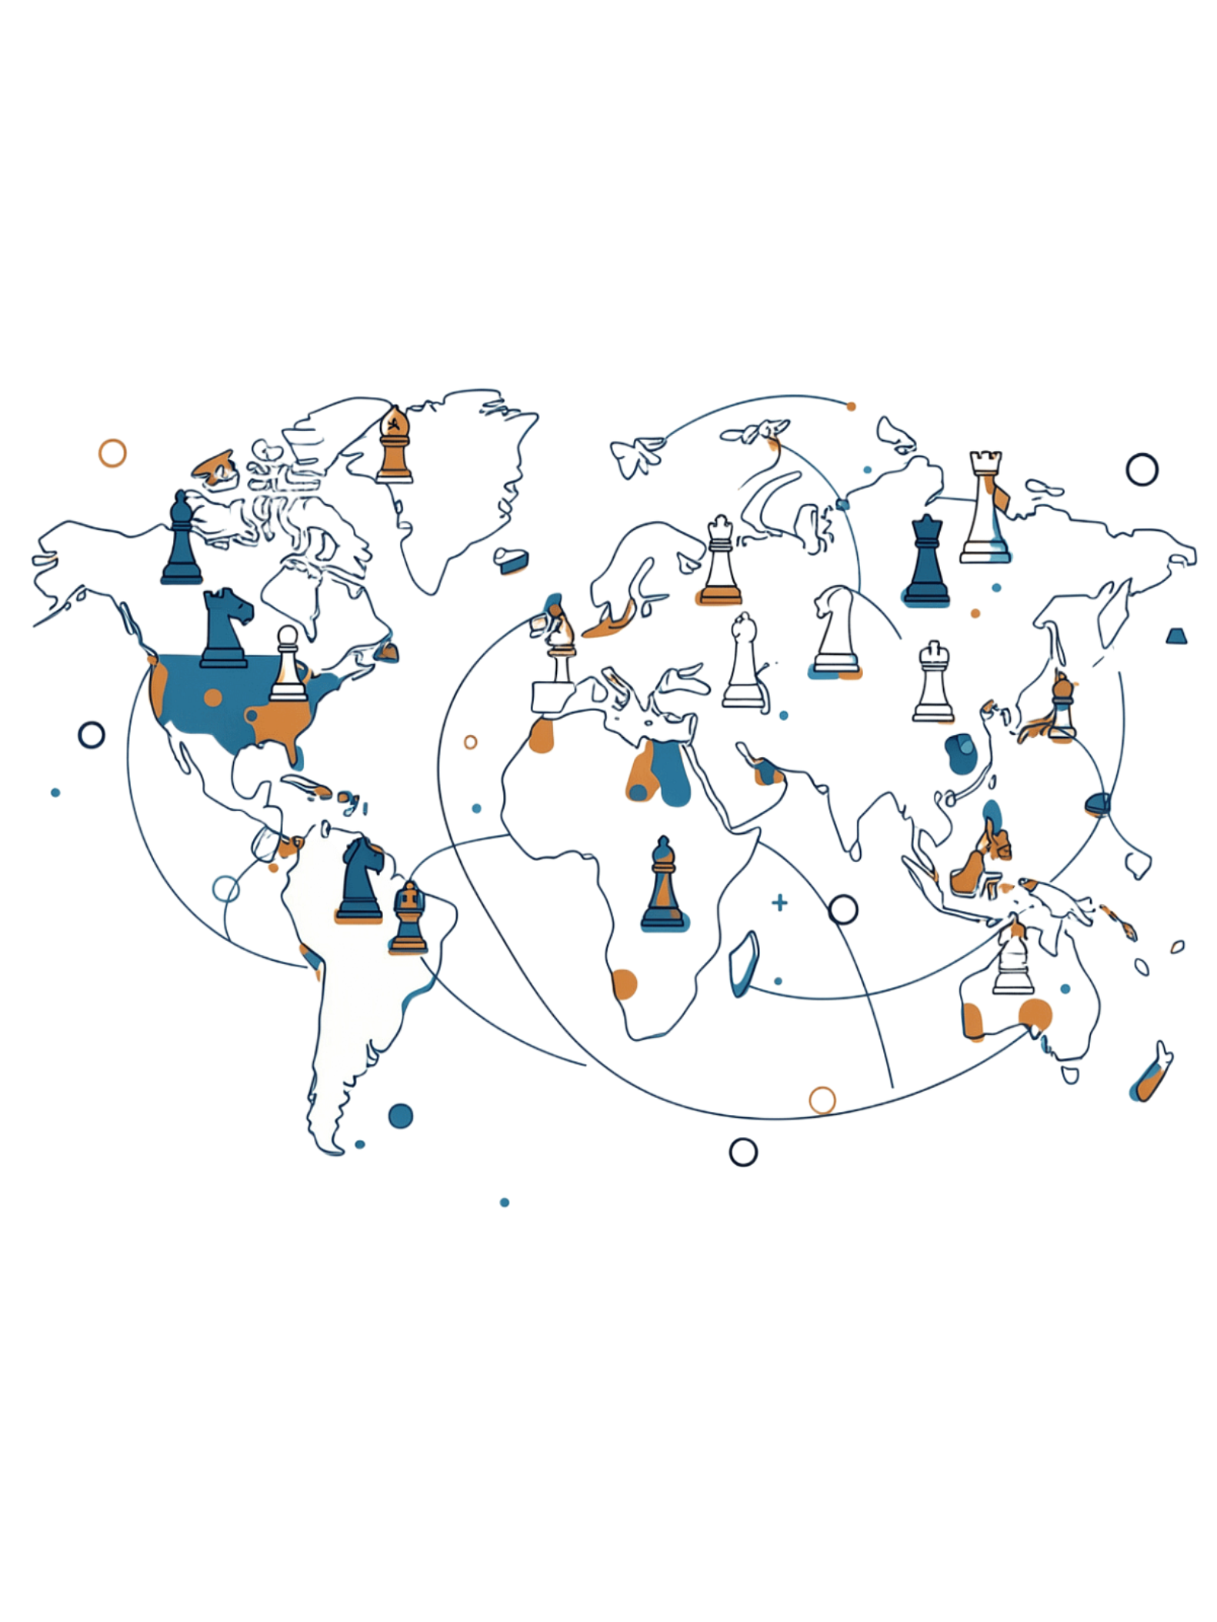

Три причины конфликта с глобальным Западом
Экономическая
Политическая
Россия — одна из крупнейших экономик с колоссальным потенциалом роста.
Россия сохраняет полный суверенитет и самостоятельно определяет путь развития.
Ценностная
Россия отстаивает традиционные ценности против деструктивных идеологий.
Главное: давление началось не из-за Крыма или Донбасса. Причина — Москва потребовала учёта своих законных интересов. Цель Запада — показать на примере России, что бывает с теми, кто ведёт себя независимо.

Slide 4
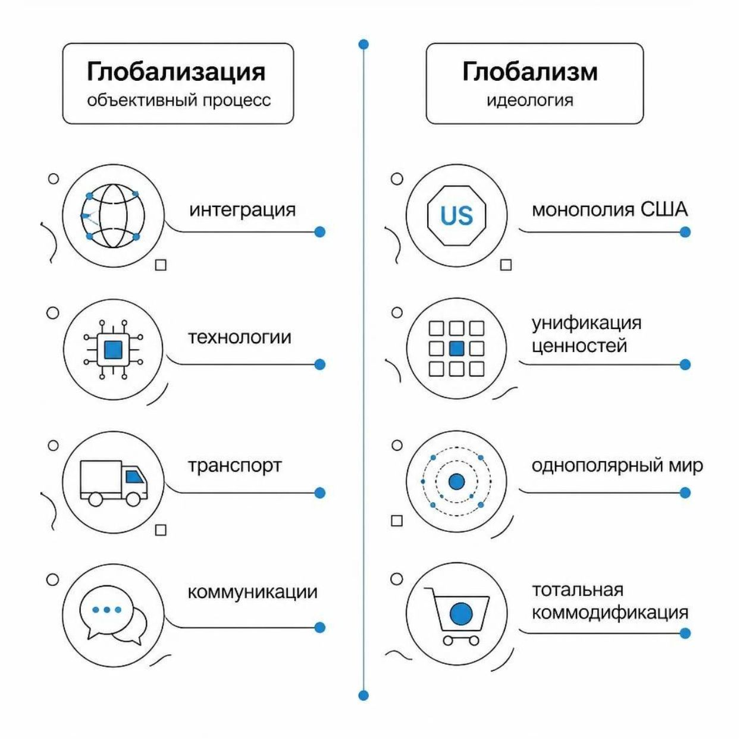

Ключевое различие
Глобализация
Объективный процесс всемирной интеграции — технологии, транспорт, коммуникации. Это данность, которую невозможно остановить.
Глобализм
Идеология и практика США и транснациональных корпораций, стремящихся монополизировать управление мировым развитием.
Тотальная коммодификация: превращение всего в товар — воздух, вода, общественные блага. Цель — человек без родины, без национальной идентичности, однополярный мир с центром в США.

Slide 5
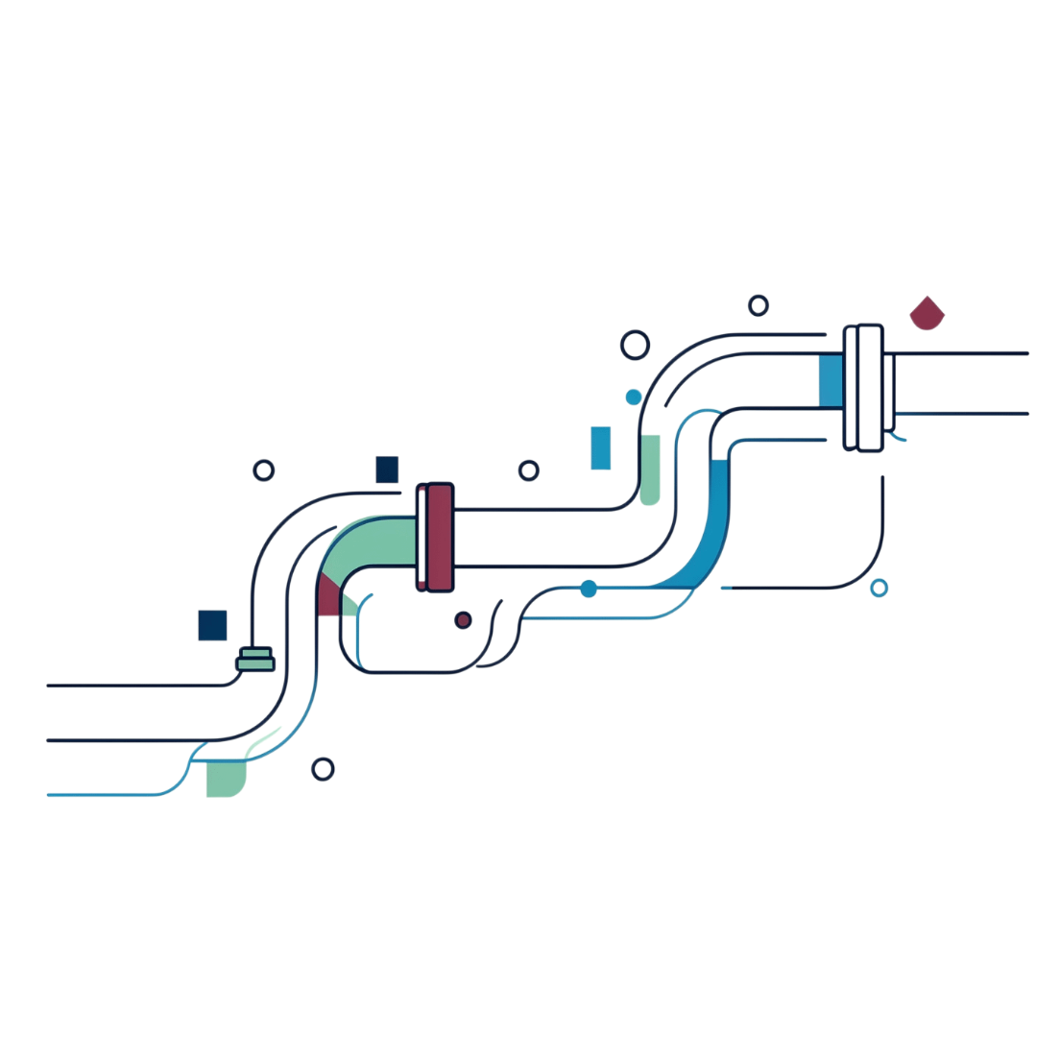
Битва за ресурсы и финансы
Ресурсный потенциал России
Россия обладает огромными природными ресурсами и серьёзным человеческим капиталом. Экономическое чудо 2000-х стало возможным благодаря перераспределению природной ренты в пользу государства — это испугало Запад.
Цель глобалистов — контроль над ресурсами России через транснациональные корпорации.
Доллар участвует в 50% всех валютных транзакций, но его доля в резервах снижается (5 лет назад — 90%).
Госдолг США превысил 39 трлн долларов. Вместо решения проблем Вашингтон экспортирует нестабильность.
ЕС инициировал украинский конфликт, рассчитывая санкциями уничтожить экономику России.

Slide 6
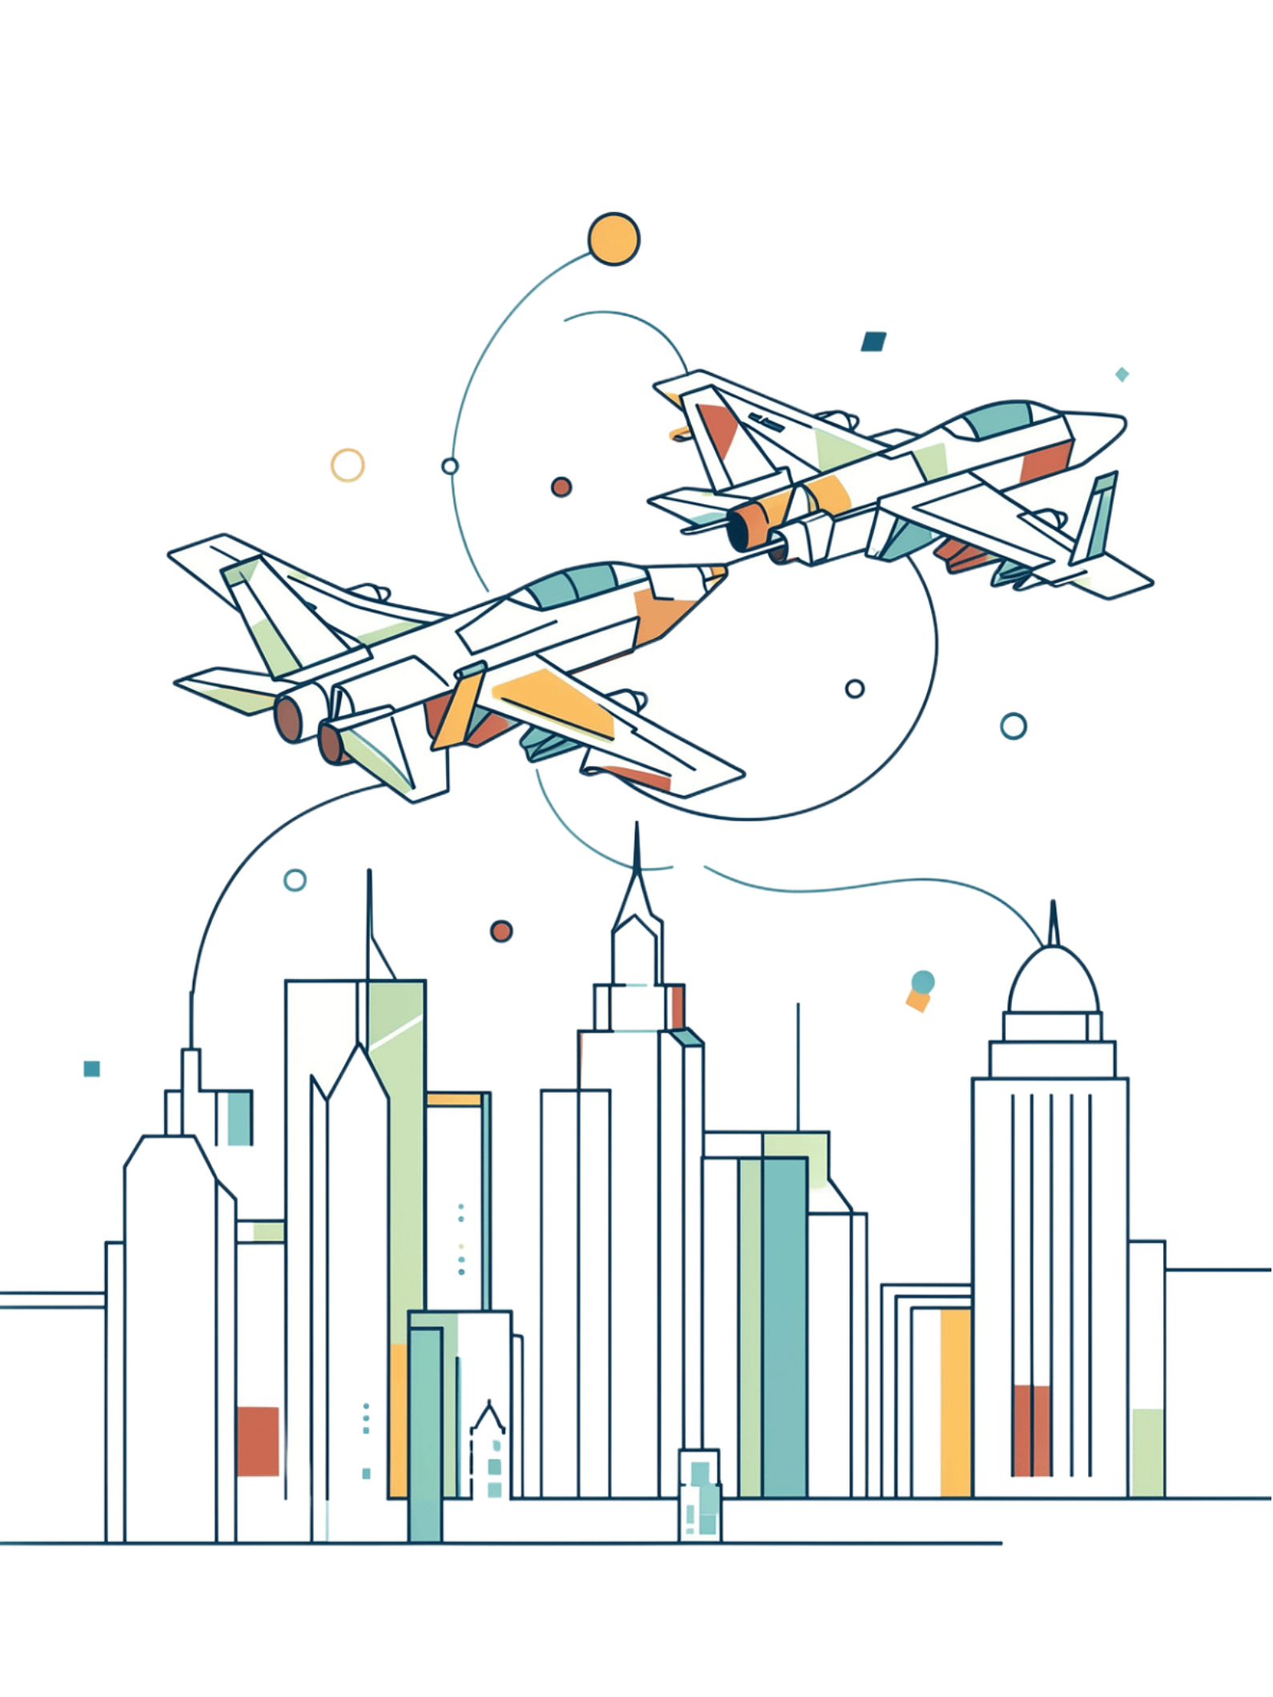


Демократия как прикрытие гегемонии
США и ЕС позиционируют себя защитниками демократии, но реальность иная — борьба за глобальную гегемонию. У глобализма нет родины! Действия часто противоречат интересам даже самих США и стран Европы.
Войны в Ираке
Не только нефть, но и укрепление доллара как резервной валюты. Итог: свержение Саддама → хаос и терроризм.
Афганистан, Ливия, Сирия
Возврат к прежним силам, разрушение государств. Западное вмешательство не принесло стабильности.
Украинский конфликт
Попытка привязать ЕС к США, укрепить рынок оружия, выдавить Россию из инфраструктурных проектов.
Сегодня
Аналогичное происходит в Румынии, Молдавии, Украине, Армении.

Slide 7

ГЕРОЙ РОССИИ
«Работайте, братья!»
Магомед Нурбагандов — лейтенант полиции из Дагестана, даргинец. Окончил лицей с золотой медалью, юрфак ДГУ с отличием. Отец двоих детей.
10 июля 2016 года захвачен боевиками. Перед камерой от него потребовали призвать коллег бросить службу.
«Работайте, братья!» — его последние слова перед расстрелом.
Запись нашлась в телефоне уничтоженного боевика. Фраза стала девизом. Указом Президента посмертно присвоено звание Героя Российской Федерации. Улицы в Махачкале и Грозном, памятник в родном селе, школа названы его именем.

Slide 8
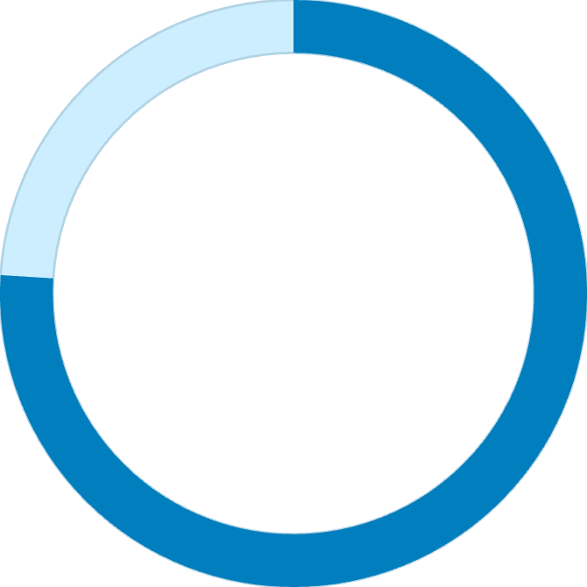
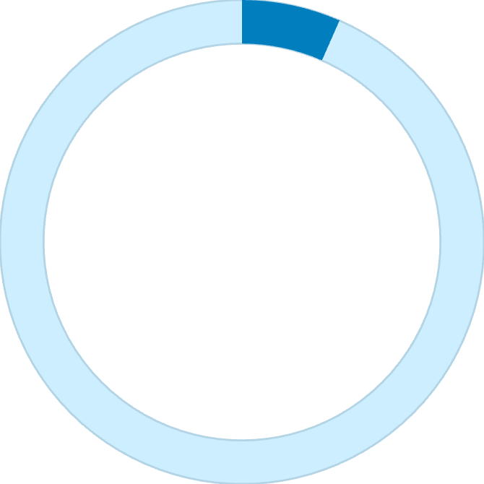
Разрушение традиционных устоев
Цель глобалистов
Человек без корней, без национальной идентичности, без привязанности к семье, Родине, вере. В основе — идея индивидуализма, доведённая до абсурда.
Подмена ценностей
Свобода → выбор товаров
Равенство → равенство перед деньгами
Братство → пустые разговоры о толерантности
Традиционные институты — семья, дружба, вера — объявляются «токсичными» и «регрессивными».
76%
6.6M
Домохозяйств без детей
Беженцев из Сирии
В ЕС. Чем выше уровень развития, тем меньше рождаемость.
Европа теряет культурный облик под миграционным давлением.

Slide 9





Пять типов войн эпохи глобализма
За ресурсы
За рынки сбыта
Санкционные
Кредиты, коррумпированные режимы, кабальные договоры. Пример — Сахалин в 1990-е.
ТНК убивают местный бизнес, страна теряет экономический суверенитет.
Против России введено более 30 тысяч санкций, 90% — после февраля 2022 года.
Информационные
Культурные
Западные СМИ доминируют. Фейки о химоружии в Ираке и Сирии.
Голливуд, музыка, мода формируют вкусы и мировоззрение миллионов.

Slide 10
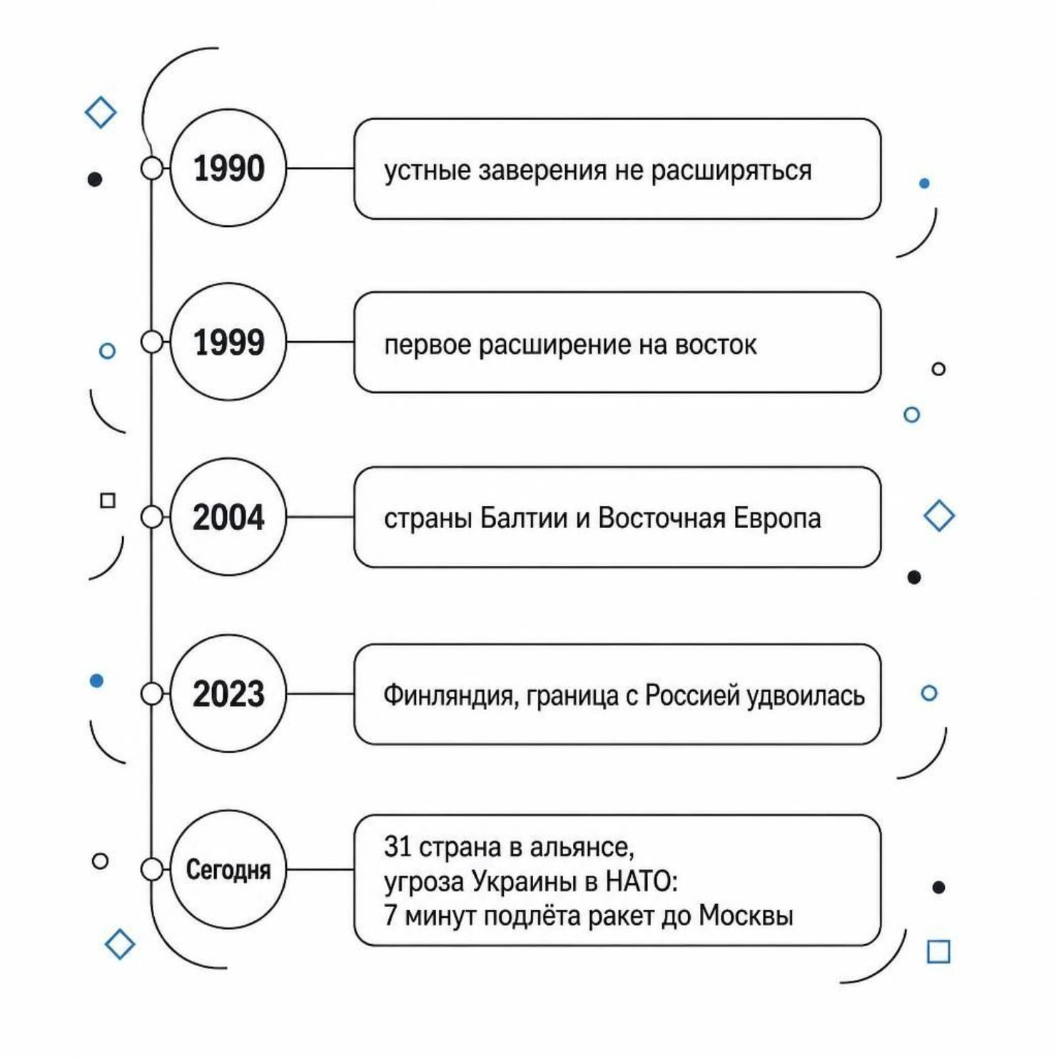

Агрессивный блок, ответственный за войны
НАТО: от обороны к агрессии
НАТО создан якобы для «коллективной обороны», но превратился в агрессивный военный блок. После распада СССР и ОВД не распущен, а расширяется на восток.
1990: устные заверения СССР, что НАТО не будет расширяться. Нарушены немедленно.
Сегодня в альянсе 31 страна, многие не имеют отношения к Северной Атлантике.
2023: присоединение Финляндии увеличило общую границу России и НАТО вдвое.
Украина в НАТО: время подлёта ракет до Москвы — 7 минут, с гиперзвуком — 5 минут. Это критическая угроза.
Именно поэтому Россия начала СВО.

Slide 11
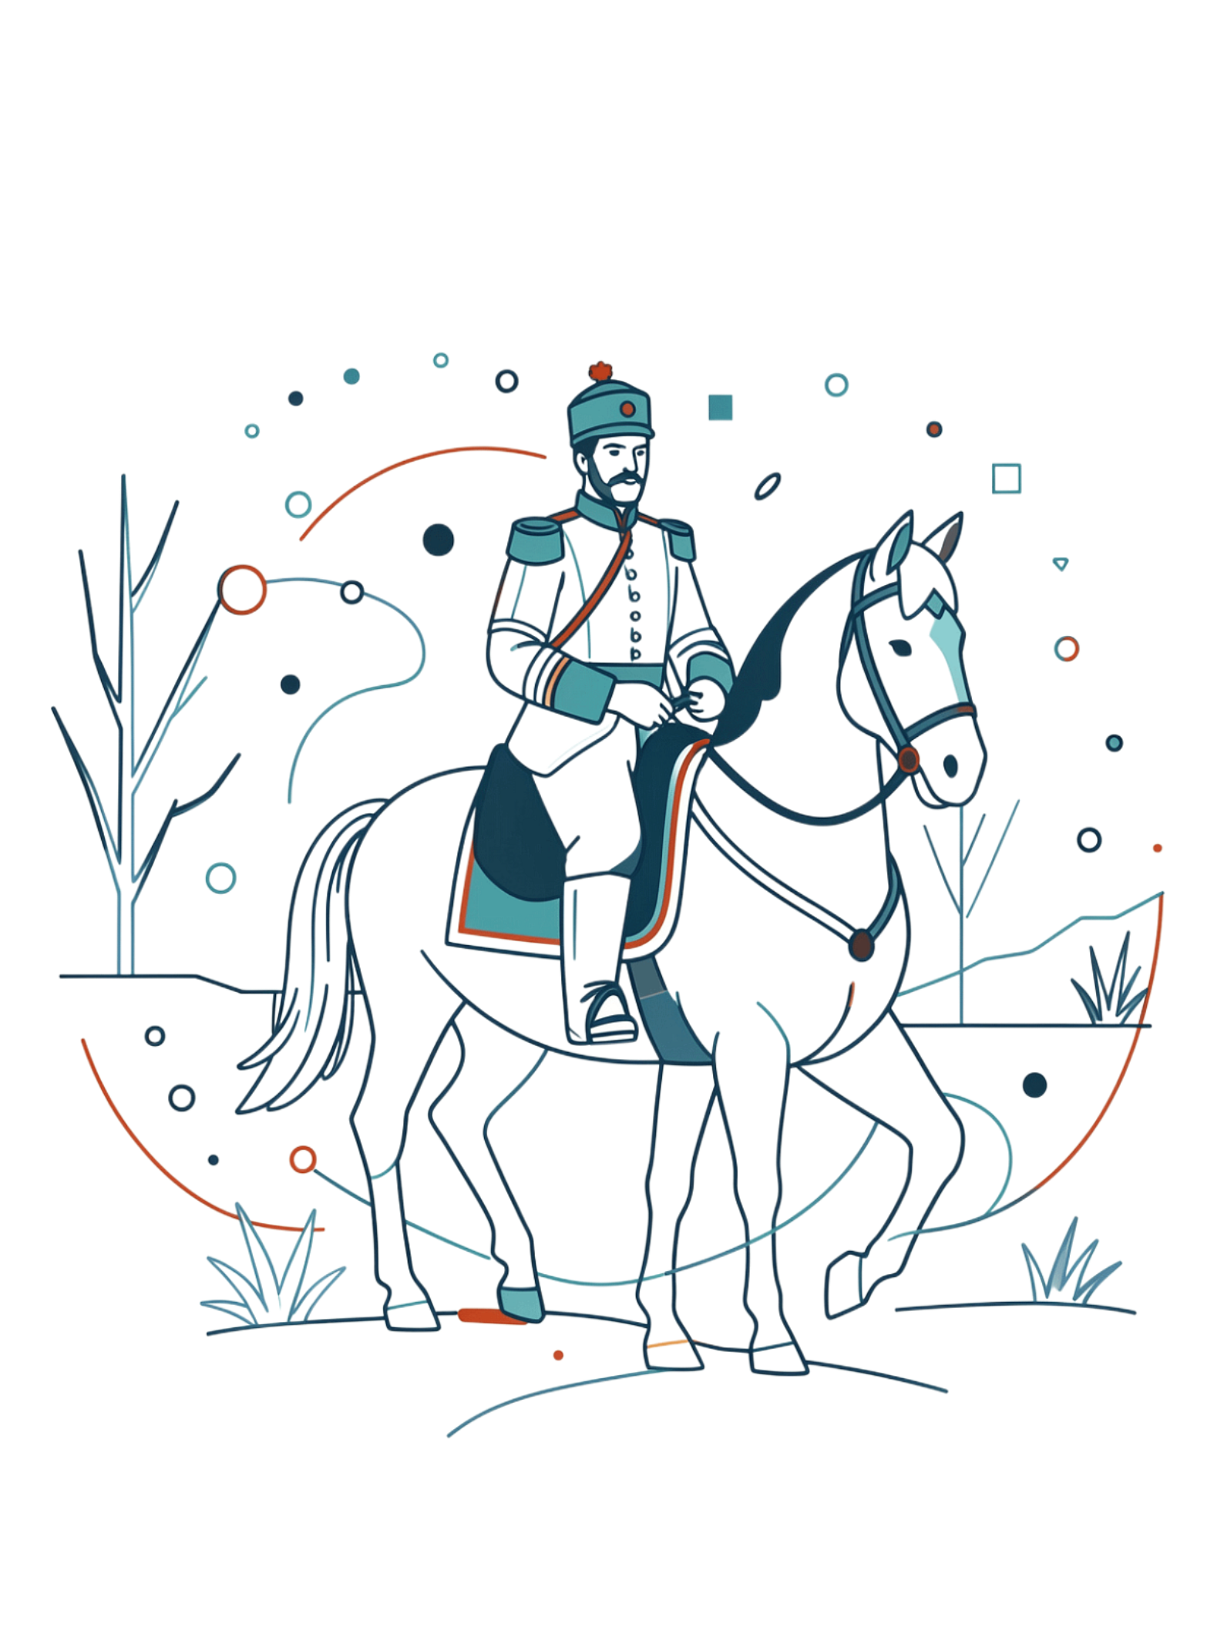

Исторический пример
Михаил Кутузов (1745–1813)
Полководец, разрушивший проект Наполеона. Дважды тяжело ранен в голову, выжил вопреки прогнозам врачей.
Стратегия: сохранить армию, уничтожить врага в ходе кампании, а не в одной битве. При Бородино французы потеряли 58 тысяч человек и 47 генералов — развеян миф о непобедимости Наполеона.
«Если этот остров сегодня пойдёт на дно моря, я не охну» — Кутузов о послевоенном балансе сил.
Кутузов не стал добивать Францию, понимая, что это усилит Англию.

Slide 12

Вызовы перед Россией
Глобализм не является неизбежной судьбой человечества — это выбор, который делают элиты. Россия показывает, что другой выбор возможен.
Мы не хотим, чтобы нас встраивали в чужую систему ценностей. Мы хотим жить по-своему, развивать свою культуру, сохранять свои традиции».
От того, насколько последовательной будет наша позиция, зависит не только судьба нашей страны, но и будущее всей мировой цивилизации.
Внутренние угрозы глобализма
Имущественное расслоение
Демографический кризис
Пропаганда западных ценностей
Межнациональная напряжённость
Главное — единство. Только опираясь на историю и ценности, Россия сможет выстоять.

Slide 13
СПАСИБО ЗА ВНИМАНИЕ!
Сайт Центра политического анализа | https://centerforpoliticsanalysis.ru/
Сайт ДНК РУ | https://dnkru.ru
Социальная сеть «Telegram» | https://t.me/ctotoznayu
Социальная сеть «Telegram» | https://t.me/martynov2021
Социальная сеть Рутуб | https://rutube.ru/channel/24679669/
Социальная сеть «MAX» | https://max.ru/ctotoznayu
ДОПОЛНИТЕЛЬНУЮ ИНФОРМАЦИЮ ПО ПРОЕКТУ МОЖНО НАЙТИ НА СЛЕДУЮЩИХ СТРАНИЦАХ:
ДАНИЛИН ПАВЕЛ ВИКТОРОВИЧ
Директор Центра политического анализа
Доцент Финансового университета при Правительстве РФ

